Slide 1

HVLtopia
Søk…
Meny
Om prosjektet
Bakgrunn
Visjon og mål
Status om prosjektet
Live status (presentere i en tidslinje?)
Hva har vi oppnådd?
Bærekraft og samfunnsansvar
Bærekraft
Samfunnsansvar
Transport
Skyss
Bysykler
Kildesortering
Kart?
Info
Hva kan jeg gjøre i Bergen?
Bærekraftige aktiviteter
Fokus på trivsel osv.
Kontakt oss
Visit Bergen
Bergen kommune

Slide 2

HVLtopia
Søk…
Meny
Status
(BRH-1)
Her kommer det informasjon om prosjektets status til enhver tid.
Kontakt oss
Visit Bergen
Bergen kommune
Notes:
BRH-1

Slide 3
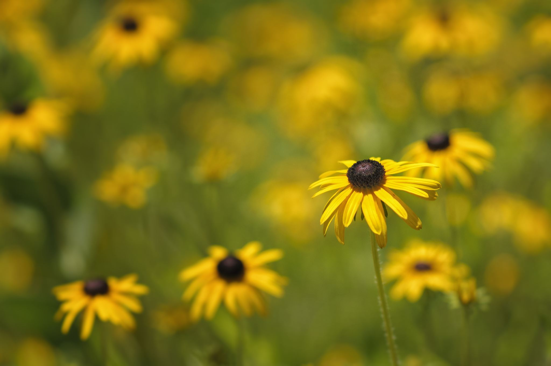
Trygghet og trivsel for byens innbyggere er vår viktigste prioritet. Ved å skape et bærekraftig bymiljø som setter nettopp dette i sentrum, ønsker vi å gjøre byen vår best for flest mulig.
Uavhengig av din bakgrunn, livssituasjon eller dine behov, skal byen vår være din trygge og grønne arena hvor du kan forvente god luftkvalitet og et lavt støynivå, samtidig som du som innbygger skal kunne føle deg trygg på at din fleksibilitet og trivsel er ivaretatt.
Selv om vi ønsker å redusere utslipp i sentrum, skal du kunne la bilen stå og likevel komme deg inn til sentrum på en bærekraftig, sikker og rask måte ved hjelp av våre løsninger.
Notes:
BRH-2

Slide 4
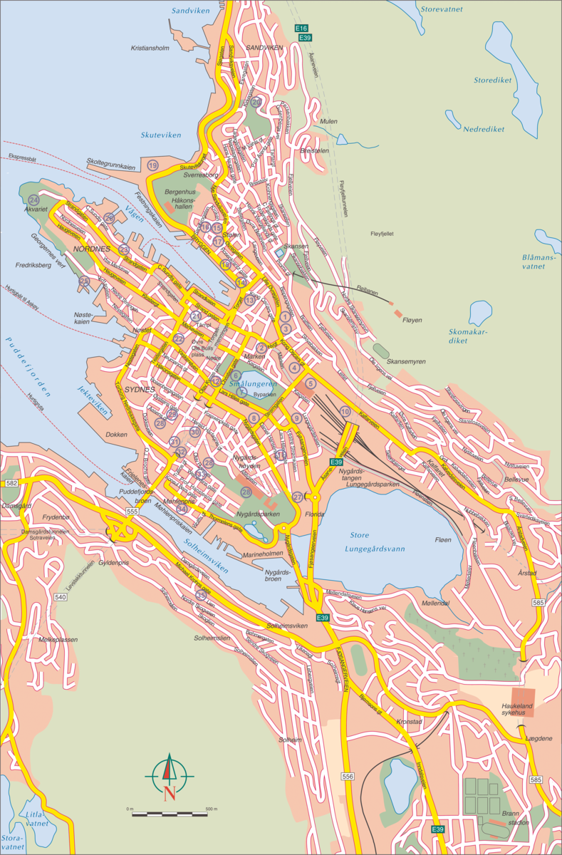
HVLtopia
Søk…
Meny
Tekst om brukerhistorie-3 som sier noe om løsninger og resultat av HVLtopia prosjektet
Kartet skal vise hvor tiltak blir iverksatt
Kontakt oss
Visit Bergen
Bergen kommune
Notes:
BRH-3

Slide 5
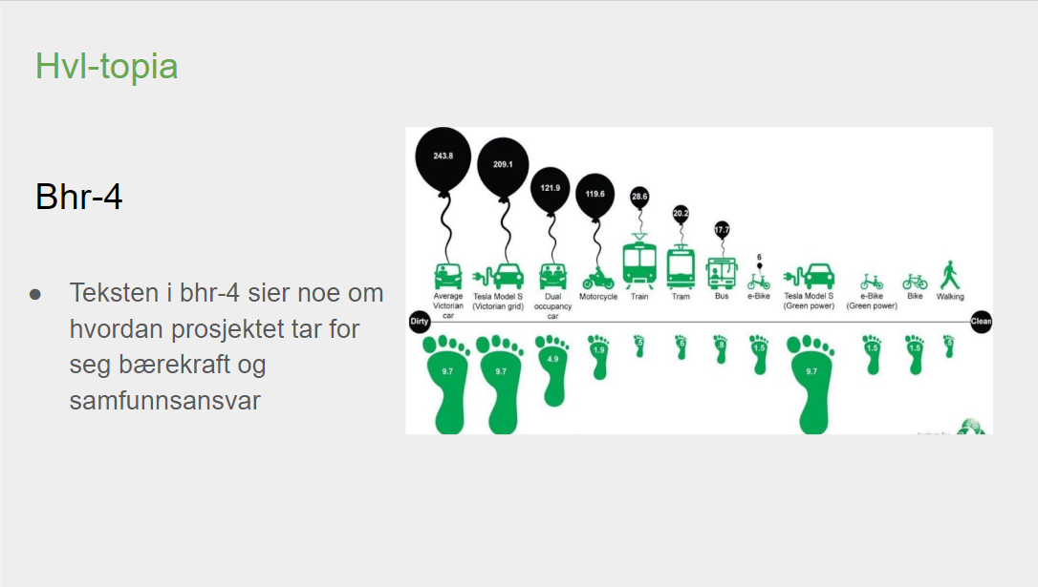
Notes:
BRH-4

Slide 6
HvlTopia
Søk…
Meny
< Tilbake til forsiden
Kontakt oss!
Om oss
Samarbeids-partnere
Personvern
Har du spørsmål om prosjektet?
Ta kontakt med oss på tlf +47 55 58 58 00
Åpningstider: 08.00-15.00
Eller på epost: @kontakt@hvltopia.no
Chat
Vi har også en døgnåpen chat-funksjon.
Denne finner du plassert nederst på nettsiden.
Er du vår nye samarbeidspartner?
Er du interessert i å bidra til at Bergen blir en mer miljøvennlig og bærekraftig by?
Ta kontakt med prosjektleder Viljar Strømmen Odden på epost: viljar@hvltopia.no,
eller resten av prosjektgruppa på «om oss»!
Still meg spørsmål!
Notes:
BRH-5

Slide 7
HVLtopia
Meny
Om oss
Samarbeids-partnere
Personvern
Notes:
Meny som popper ut… Må bruke JavaScript for å få det til? Så kan se hva vi har tid til.

Slide 8
< Tilbake til forsiden
Meny
For et grønnere Bergen

